Slide 1
咪咕音乐互联网头部APP渠道合作申报
XXX公司
2025年x月

Slide 2
1、基本信息
公司名称
联系人姓名
联系人电话
联系人邮箱

Slide 3
2、申报声明
按以下模板填写、盖章，
在本页右方插入扫描件

Slide 4
3、廉洁合作承诺书
按以下模板填写、盖章，
在本页右方插入扫描件

Slide 5
4、营业执照
在本页右方插入扫描件
请保持文字清晰可辨

Slide 6
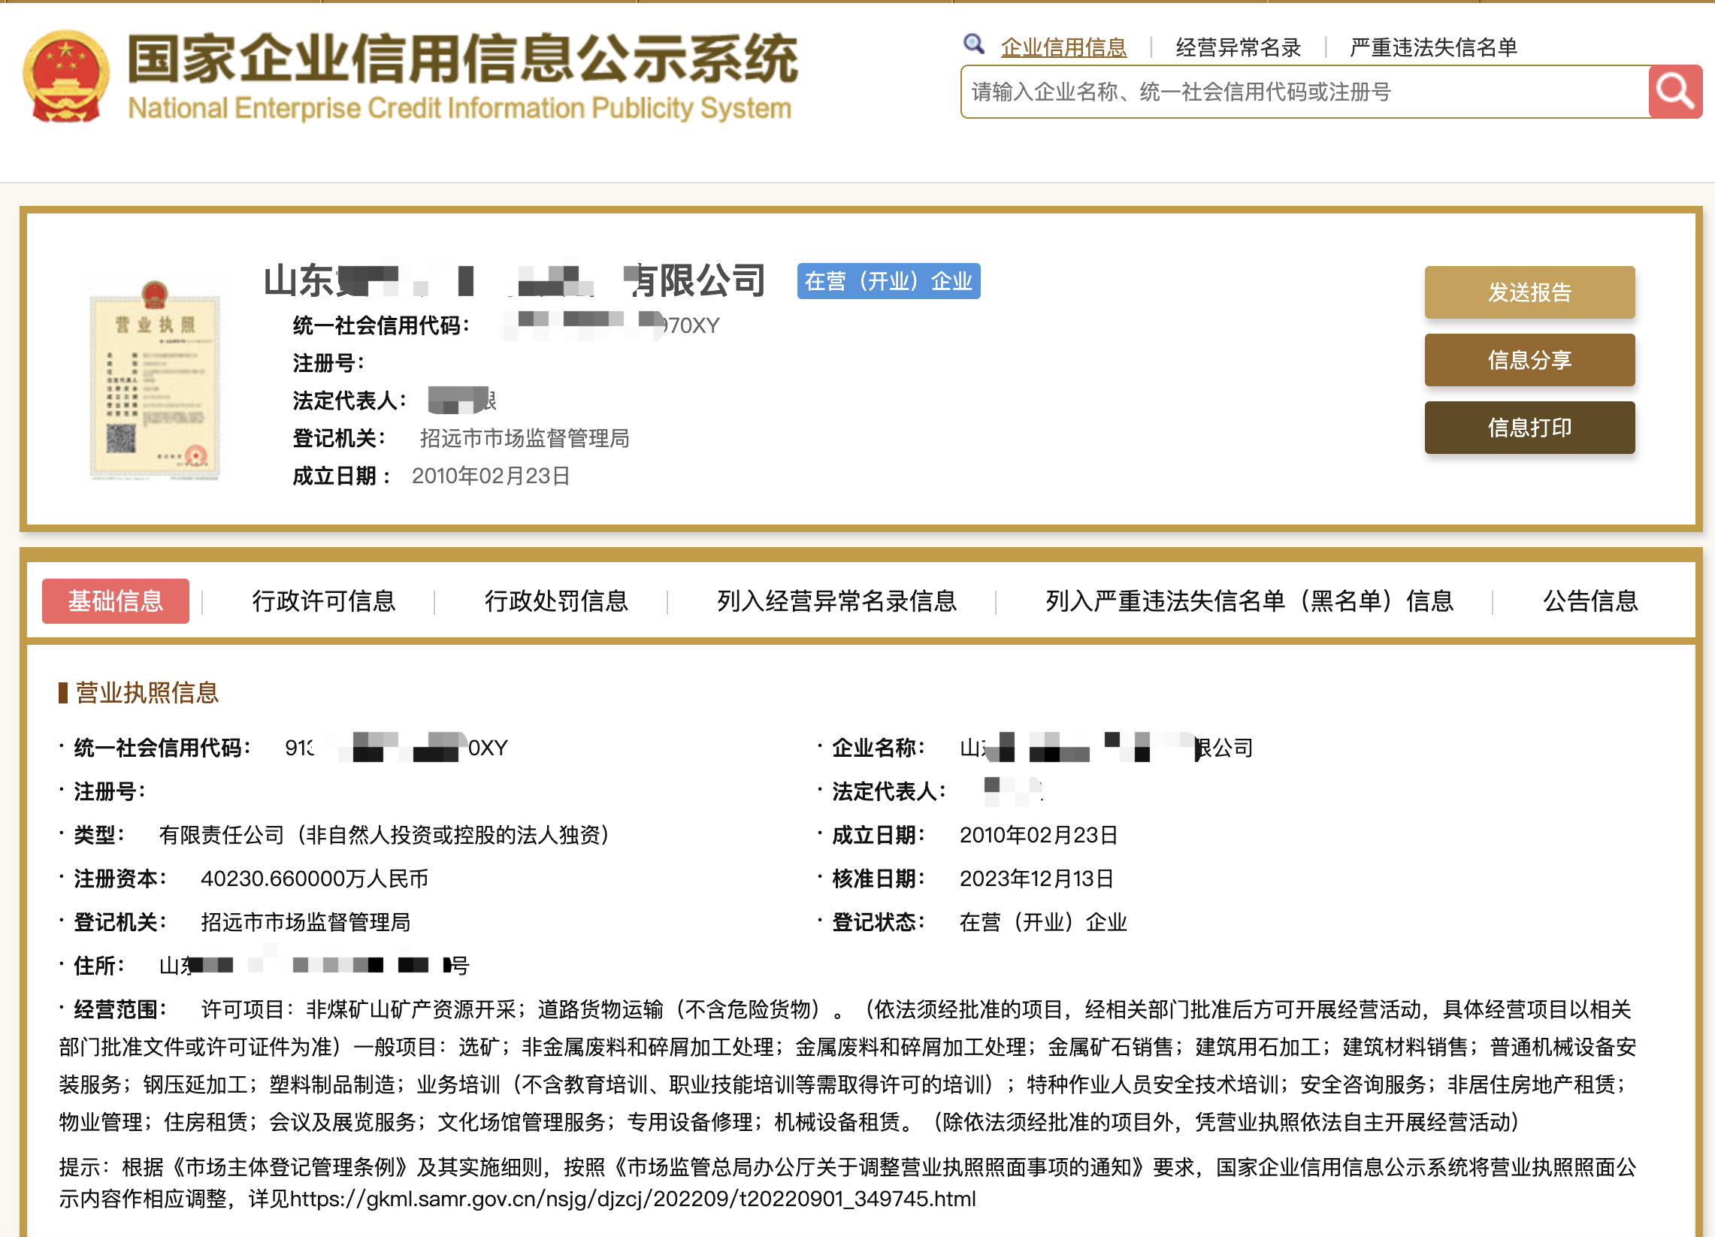
5、国家企业信用信息公示系统“基础信息”页截图
按以下参考示例截图，
在本页右方插入截图

Slide 7
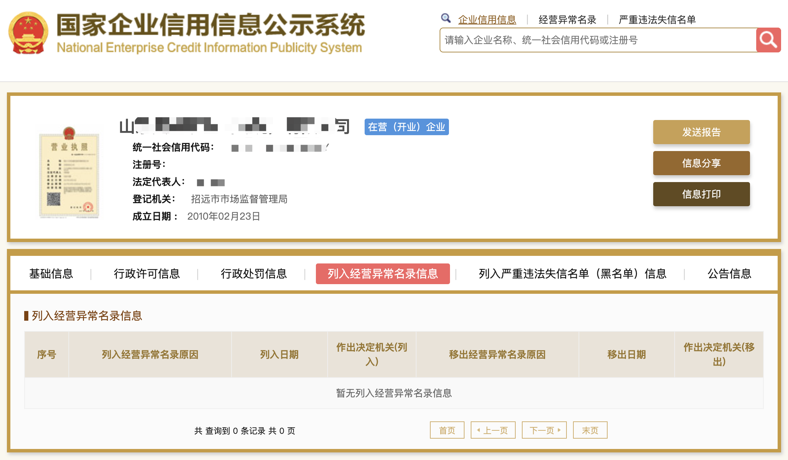
6、国家企业信用信息公示系统“列入经营异常名录信息 ”页截图
按以下参考示例截图，
在本页右方插入截图

Slide 8
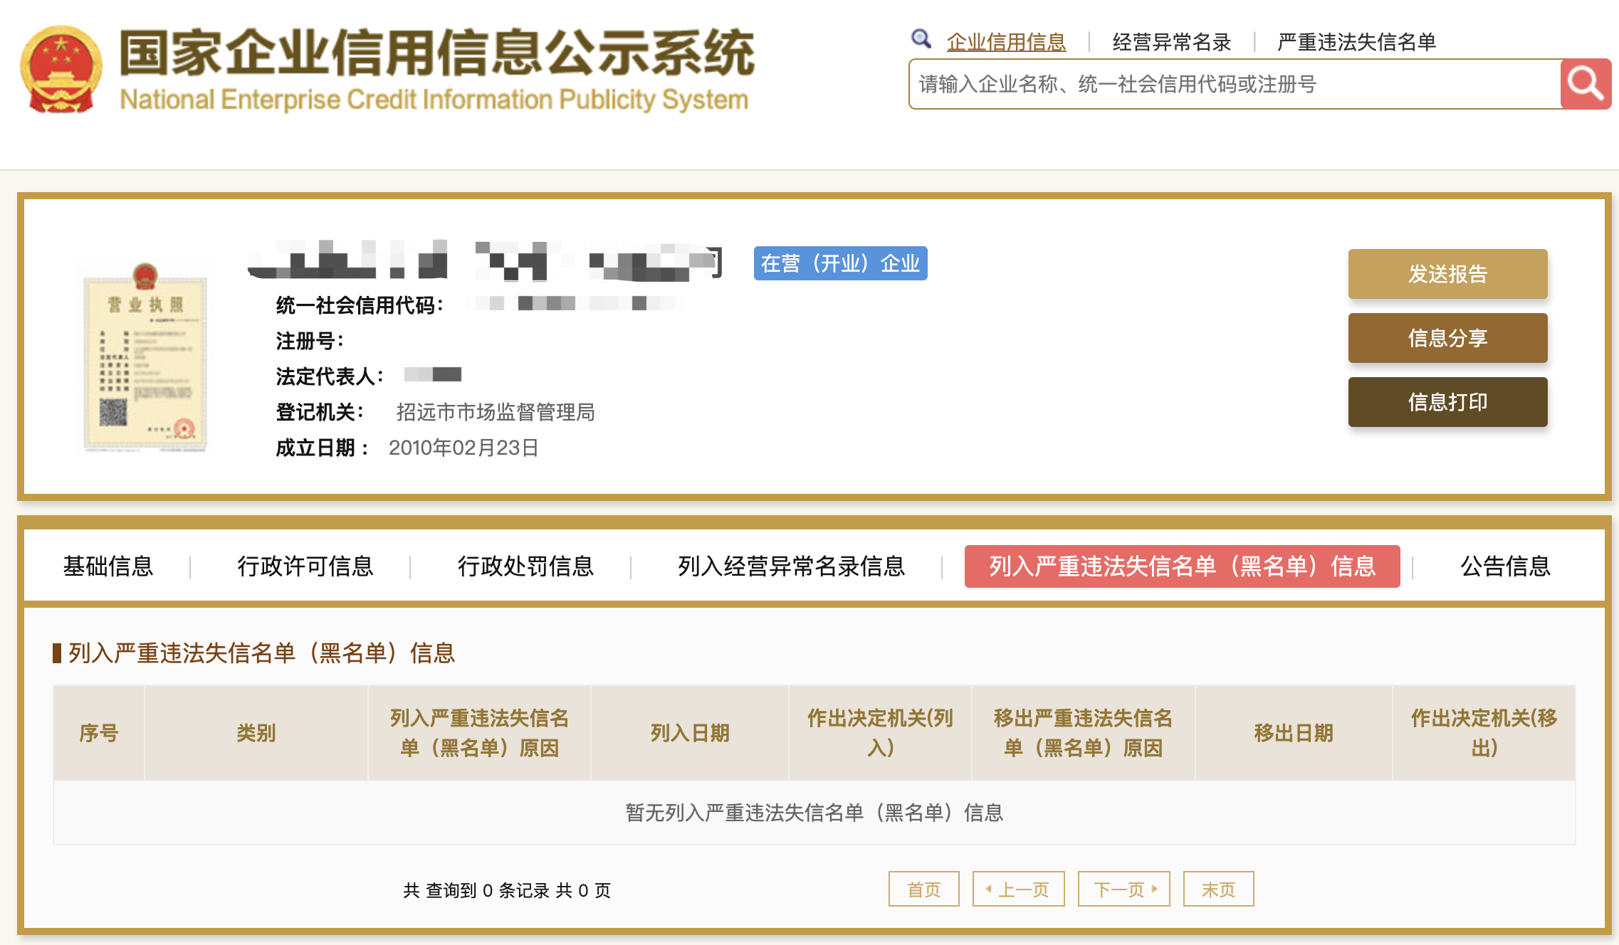
7、国家企业信用信息公示系统“列入严重违法失信名单（黑名单）”页截图
按以下参考示例截图，
在本页右方插入截图

Slide 9
8、头部APP资源排名证明：软著及APP归属
推广资源APP在艾瑞及易观当前总排名均为前400，可在本部分提供相关截图证明。
申报方需为该APP软件著作权公司或控股关系公司，若为控股关系公司授权，需参考附件提供控股关系及授权声明及相关证明材料。
若资料较多可加页
请保持文字清晰可辨。

Slide 10
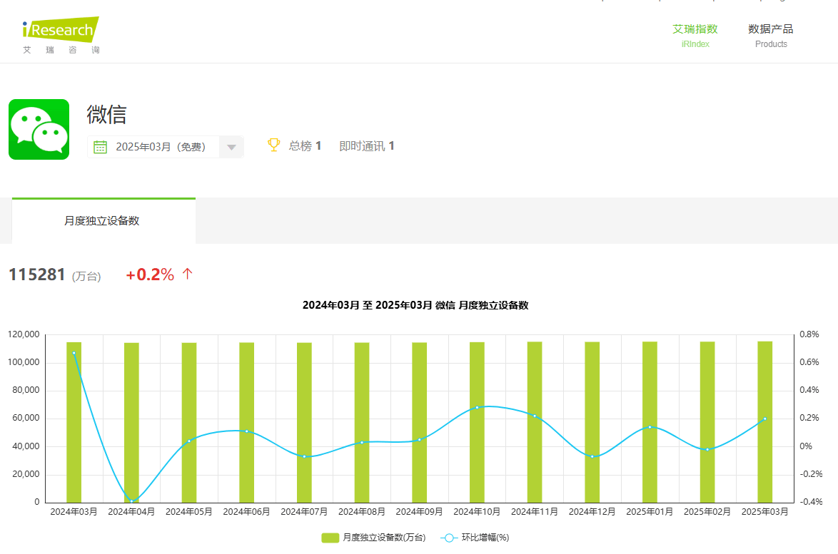
8、头部APP资源排名证明：艾瑞排名
推广资源APP在艾瑞当前总排名为前400。
若资料较多可加页
请保持文字清晰可辨。

Slide 11
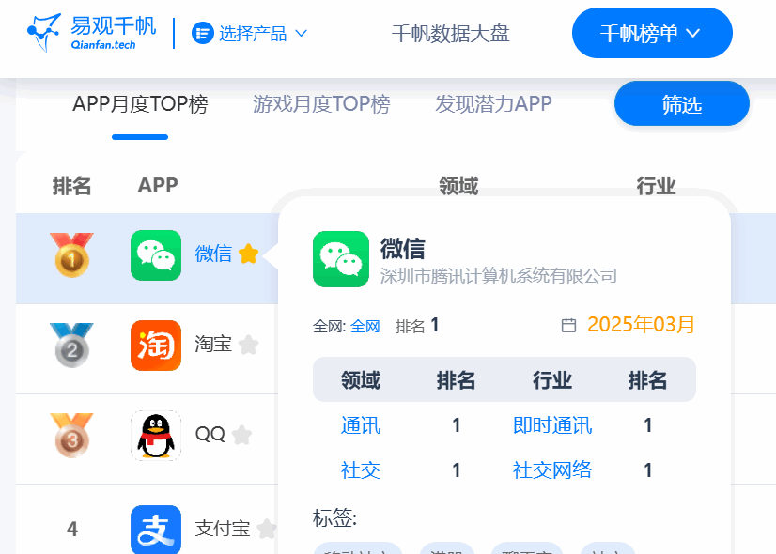
8、头部APP资源排名证明：易观排名
推广资源APP在易观当前总排名前400。
若资料较多可加页
请保持文字清晰可辨。

Slide 12
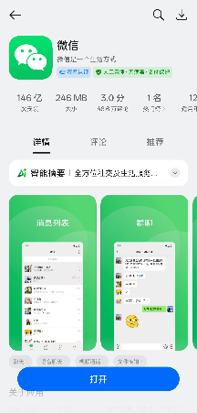
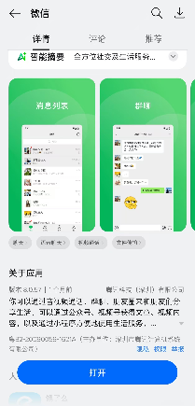
8、头部APP资源排名证明：APP主流应用商城截图
推广资源APP主流应用商城正常上架状态的截图（显示归属公司）。若上架归属公司非申报方，需提供双方盖章的公司关系证明或运营授权说明。
若资料较多可加页
请保持文字清晰可辨。

Slide 13
8、头部APP资源排名证明：APP使用界面截图
推广资源APP用户使用界面截图2张以上。
若资料较多可加页
请保持文字清晰可辨。

Slide 14
9、收付款银行信息（非审核项）
本信息用于后续环节，非审核项
银行账号 | 账户名称 | 银行名称 | 支行名称 | 联行号
请在本页粘贴对应以上银行信息的开户许可证/基本账户证明 扫描件

